Slide 1
Today 일정
9:00 ~ 11:00 JQUERY 기초1
11:00 ~ 12:00 퀴즈 및 과제
12:00 ~ 13:00 점심
13:00 ~ 15:00 JQUERY 기초2
15:00 ~ 17:30 과제
17:30 ~ 18:00 해설

Slide 2
JAVASCRIPT 2
구구컬리지 켄타

Slide 3
INDEX
JQUERY란? 왜 사용하는가?
요소 조작하기
순회
스타일,애니메이션

Slide 4
JQUERY

Slide 5
jquery란
html요소들의 수정, 추가 등의 작업을 편리하게 사용할 수 있는 라이브러리

Slide 6
jquery를 사용하는 이유
document.getElementById(‘element’).style. display = “none”
$(‘#element’).hide()

Slide 7
jquery 시작하기

Slide 8
html head안에
https://releases.jquery.com/ 에서 3.0 버전 CDN 주소 확인
script 삽입
<script src="https://code.jquery.com/jquery-3.6.1.min.js" integrity="sha256-o88AwQnZB+VDvE9tvIXrMQaPlFFSUTR+nldQm1LuPXQ=" crossorigin="anonymous"></script>

Slide 9
jquery 이용해서 경고창 띄우기
<body>
<script src="https://code.jquery.com/jquery-3.6.1.min.js" integrity="sha256-o88AwQnZB+VDvE9tvIXrMQaPlFFSUTR+nldQm1LuPXQ=" crossorigin="anonymous"></script>
<script>
$(document).ready(function(){
alert("Hello World");
});
</script>
</body>

Slide 10
jquery로 요소 다루기

Slide 11
요소 불러오기
$(‘선택자’)
$ - jQuery를 사용할 때는 $를 이용함(jQuery를 의미함)
선택자는 css에서 사용하는 선택자를 사용

Slide 12
선택자 사용 실습
<body>
<h1>title</h1>
<p class="test">paragraph</p>
<p id="only">paragraph</p>
<script src="https://code.jquery.com/jquery-3.6.1.min.js" integrity="sha256-o88AwQnZB+VDvE9tvIXrMQaPlFFSUTR+nldQm1LuPXQ=" crossorigin="anonymous"></script>
<script>
$(document).ready(function(){
let $pElements = $("h1");
let $testClass = $(".test");
let $onlyId = $("#only");
});
</script>
</body>

Slide 13
선택자 혼합 실습(자손, 자식)
<body>
<div>
<p>child</p>
<div>
<section>
<p>grandchild</p>
</section>
</div>
</div>
<script src="https://code.jquery.com/jquery-3.6.1.min.js" integrity="sha256-o88AwQnZB+VDvE9tvIXrMQaPlFFSUTR+nldQm1LuPXQ=" crossorigin="anonymous"></script>
<script>
$(document).ready(function(){
let $gChild = $("div p");
let $child = $("div > p");
});
</script>
</body>

Slide 14
요소 조작

Slide 15
요소 콘텐츠 출력하기
<body>
<div>1</div>
<script src="https://code.jquery.com/jquery-3.6.1.min.js" integrity="sha256-o88AwQnZB+VDvE9tvIXrMQaPlFFSUTR+nldQm1LuPXQ=" crossorigin="anonymous"></script>
<script>
$(document).ready(function(){
let divElements = $("div");
console.log(divElements.html())
});
</script>
</body>

Slide 16
요소 콘텐츠 변경하기
<body>
<div>1</div>
<script src="https://code.jquery.com/jquery-3.6.1.min.js" integrity="sha256-o88AwQnZB+VDvE9tvIXrMQaPlFFSUTR+nldQm1LuPXQ=" crossorigin="anonymous"></script>
<script>
$(document).ready(function(){
let divElements = $("div");
divElements.html("Hello World");
});
</script>
</body>

Slide 17
요소 삭제하기
<body>
<div>1</div>
<script src="https://code.jquery.com/jquery-3.6.1.min.js" integrity="sha256-o88AwQnZB+VDvE9tvIXrMQaPlFFSUTR+nldQm1LuPXQ=" crossorigin="anonymous"></script>
<script>
$(document).ready(function(){
let divElements = $("div");
divElements.empty();
divElements.remove();
});
</script>
</body>

Slide 18
요소 추가하기
<body>
<div>1</div>
<script src="https://code.jquery.com/jquery-3.6.1.min.js" integrity="sha256-o88AwQnZB+VDvE9tvIXrMQaPlFFSUTR+nldQm1LuPXQ=" crossorigin="anonymous"></script>
<script>
$(document).ready(function(){
let divElements = $("div");
divElements.append("<p>Hello World</p>");
});
</script>
</body>

Slide 19
요소 생성하고 추가하기
<body>
<div>Grandparent</div>
<script src="https://code.jquery.com/jquery-3.6.1.min.js" integrity="sha256-o88AwQnZB+VDvE9tvIXrMQaPlFFSUTR+nldQm1LuPXQ=" crossorigin="anonymous"></script>
<script>
$(document).ready(function(){
let newElement = $('<div class="parent">parent</div>');
newElement.append("<p class='child'>child</p>");
let divElements = $("div");
divElements.append(newElement);
});
</script>
</body>

Slide 20
CSS 설정하기
<body>
<div>Grandparent</div>
<script src="https://code.jquery.com/jquery-3.6.1.min.js" integrity="sha256-o88AwQnZB+VDvE9tvIXrMQaPlFFSUTR+nldQm1LuPXQ=" crossorigin="anonymous"></script>
<script>
$(document).ready(function(){
let divElements = $("div");
divElements.css("color", "red");
divElements.css({
"background-color": "blue",
"font-size": "20px"
});
divElements.css("font-family", "Arial");
});
</script>
</body>

Slide 21
css 값 읽어오기
<body>
<div>Grandparent</div>
<script src="https://code.jquery.com/jquery-3.6.1.min.js" integrity="sha256-o88AwQnZB+VDvE9tvIXrMQaPlFFSUTR+nldQm1LuPXQ=" crossorigin="anonymous"></script>
<script>
$(document).ready(function(){
let divElements = $("div");
console.log(divElements.css("color"));
console.log(divElements.css(["color", "font-size"]));
});
</script>
</body>

Slide 22
과제

Slide 23
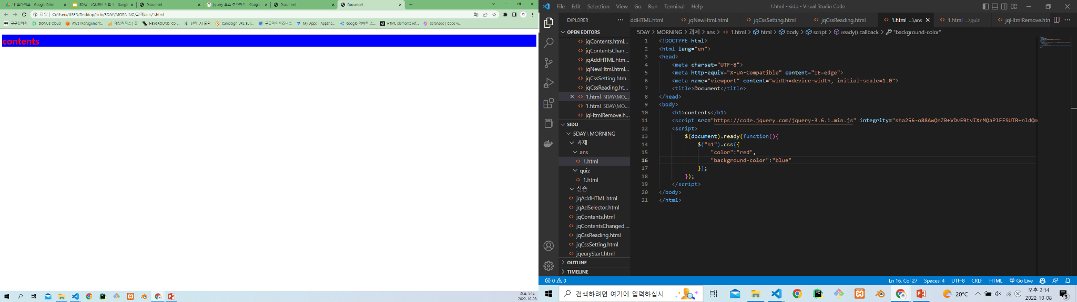
1.html h1의 배경색과 글씨색 변경하기
h1의 배경색과 글씨색을 변경하세요(red, blue)

Slide 24
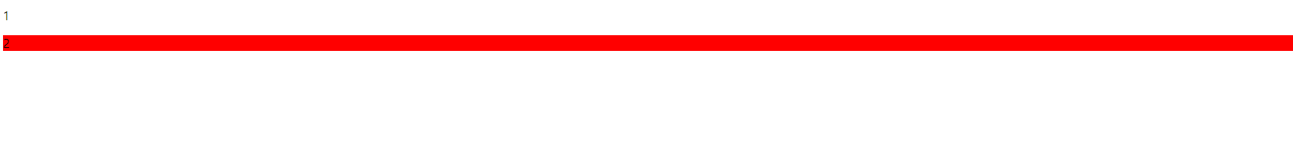
2.html
2의 배경색을 red로 변경

Slide 25
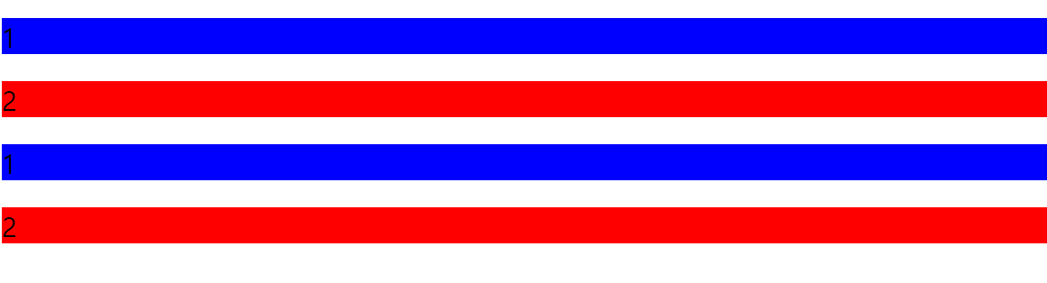
3.html
아래 이미지처럼 만들어보세요

Slide 26

4.html
h1의 글씨크기를 p에도 똑같은 크기로 조정하세요

Slide 27
5.html
h1의 콘텐츠를 읽어서 p에 적용하세요

Slide 28
6.html
parent클래스에 <p>chlid</p>를 반복문을 이용해서 10번 추가하세요

Slide 29
7.html
h1 숫자를 읽고 숫자만큼 hello world를 div에 추가하세요

Slide 30
8.html
p 숫자가 짝수이면 짝수를 div에 출력, 홀수이면 홀수 출력

Slide 31
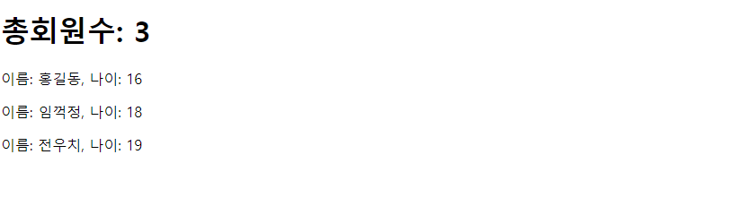
9.html
people배열을 이용해서 정보를 parent에 추가하세요(첫 번째 총회원수 h1, 다음 각회원의 이름과 나이, p 태그 사용)

Slide 32
10.html
parent클래스에 people정보를 출력하세요. 단, 나이가 18이상인 사람의 정보는 배경색을 red로 설정하세요

Slide 33
순회(찾기, 검색)

Slide 34
부모를 중심으로 자식 요소 찾기 - children()
<body>
<div class="parent">
<p>1</p>
<p>2</p>
<h1>hello</h1>
<div>
<h1>world</h1>
</div>
</div>
<script src="https://code.jquery.com/jquery-3.6.1.min.js" integrity="sha256-o88AwQnZB+VDvE9tvIXrMQaPlFFSUTR+nldQm1LuPXQ=" crossorigin="anonymous"></script>
<script>
let h1 = $('.parent').children('h1')
alert(h1.html())
</script>
</body>

Slide 35
자식을 통해서 부모 찾기 - parent()
<body>
<div class="parent">parent
<p>1</p>
<p>2</p>
<h1>hello</h1>
</div>
<script src="https://code.jquery.com/jquery-3.6.1.min.js" integrity="sha256-o88AwQnZB+VDvE9tvIXrMQaPlFFSUTR+nldQm1LuPXQ=" crossorigin="anonymous"></script>
<script>
let h1 = $('h1')
let parent = h1.parent()
</script>
</body>

Slide 36
자손 찾기 - find()
<body>
<div class="parent">parent
<p>1</p>
<p>2</p>
<div>
<h1>world</h1>
</div>
</div>
<script src="https://code.jquery.com/jquery-3.6.1.min.js" integrity="sha256-o88AwQnZB+VDvE9tvIXrMQaPlFFSUTR+nldQm1LuPXQ=" crossorigin="anonymous"></script>
<script>
let $h1Elements = $('.parent').find('h1')
alert($h1Elements.html())
</script>
</body>

Slide 37
걸러내기 filter() - 선택자로 걸러내기
<body>
<div class="parent">parent
<p>1</p>
<p class="super">super</p>
<p>2</p>
<p class="super">super</p>
</div>
<script src="https://code.jquery.com/jquery-3.6.1.min.js" integrity="sha256-o88AwQnZB+VDvE9tvIXrMQaPlFFSUTR+nldQm1LuPXQ=" crossorigin="anonymous"></script>
<script>
$('p').css('background-color', 'red')
.filter('.super')
.css('border', '10px solid black')
</script>
</body>

Slide 38
걸러내기 filter() - 함수사용
<body>
<div class="parent">parent
<p>1</p>
<p class="super">super</p>
<p>2</p>
<p class="super">super</p>
</div>
<script src="https://code.jquery.com/jquery-3.6.1.min.js" integrity="sha256-o88AwQnZB+VDvE9tvIXrMQaPlFFSUTR+nldQm1LuPXQ=" crossorigin="anonymous"></script>
<script>
$('p').css('background-color', 'red')
.filter(function(index){
return index % 2 == 0
})
.css('border', '10px solid black')
</script>
</body>

Slide 39
형제 찾기 - next()
<body>
<div class="parent">parent
<p class="super1">super1</p>
<p class="super2">super2</p>
</div>
<script src="https://code.jquery.com/jquery-3.6.1.min.js" integrity="sha256-o88AwQnZB+VDvE9tvIXrMQaPlFFSUTR+nldQm1LuPXQ=" crossorigin="anonymous"></script>
<script>
$('.super1').next().css('color','red')
</script>
</body>

Slide 40
형제 찾기 - prev()
<body>
<div class="parent">parent
<p class="super1">super1</p>
<p class="super2">super2</p>
</div>
<script src="https://code.jquery.com/jquery-3.6.1.min.js" integrity="sha256-o88AwQnZB+VDvE9tvIXrMQaPlFFSUTR+nldQm1LuPXQ=" crossorigin="anonymous"></script>
<script>
$('.super2').prev().css('color','red')
</script>
</body>

Slide 41
length
<body>
<p class="super1">super1</p>
<p class="super2">super2</p>
<p class="super2">super2</p>
<script src="https://code.jquery.com/jquery-3.6.1.min.js"
integrity="sha256-o88AwQnZB+VDvE9tvIXrMQaPlFFSUTR+nldQm1LuPXQ=" crossorigin="anonymous"></script>
<script>
let len = $('p').length
alert(len)
</script>
</body>

Slide 42
index 출력하기 (형제들 중 몇 번째)
<body>
<ul>
<li>0</li>
<li class="second">1</li>
<li>2</li>
</ul>
<script src="https://code.jquery.com/jquery-3.6.1.min.js"
integrity="sha256-o88AwQnZB+VDvE9tvIXrMQaPlFFSUTR+nldQm1LuPXQ=" crossorigin="anonymous"></script>
<script>
let index = $('.second').index()
alert(index)
</script>
</body>

Slide 43
index($(‘selector’))
<body>
<ul>
<li>0</li>
<li class="second">1</li>
<li>2</li>
</ul>
<script src="https://code.jquery.com/jquery-3.6.1.min.js"
integrity="sha256-o88AwQnZB+VDvE9tvIXrMQaPlFFSUTR+nldQm1LuPXQ=" crossorigin="anonymous"></script>
<script>
let index = $('li').index($('.second'))
alert(index)
</script>
</body>

Slide 44
순회하기 each
<body>
<ul>
<li>0</li>
<li class="second">1</li>
<li>2</li>
</ul>
<script src="https://code.jquery.com/jquery-3.6.1.min.js"
integrity="sha256-o88AwQnZB+VDvE9tvIXrMQaPlFFSUTR+nldQm1LuPXQ=" crossorigin="anonymous"></script>
<script>
let li = $('li')
li.each(function(index, item){
$(item).css('color', 'red')
})
</script>
</body>

Slide 45
과제

Slide 46
11.html
parent의 자손들 중에 클래스 grand만 배경색을 red로 변경

Slide 47
12.html
parent의 자손들중에 짝수 번째 인 것들만 배경색을 red로 변경

Slide 48
13.html
index class에 적힌 값을 읽어와서 해당 하는 순서에 위치하는 p의 배경색을 red로 변경( eq() 함수 사용)

Slide 49
14.html
next 클래스의 요소 이후 형제의 배경색을 red로 변경

Slide 50
15.html
prev 클래스의 요소 이전 형제의 배경색을 red로 변경

Slide 51
16.html
p의 콘텐츠가 홀수 일 경우, 배경색을 red로 변경

Slide 52
스타일, 애니메이션

Slide 53
hide
<body>
<div class="parent">parent
<p class="super1">super1</p>
<p class="super2">super2</p>
</div>
<script src="https://code.jquery.com/jquery-3.6.1.min.js" integrity="sha256-o88AwQnZB+VDvE9tvIXrMQaPlFFSUTR+nldQm1LuPXQ=" crossorigin="anonymous"></script>
<script>
$('.super2').hide()
</script>
</body>

Slide 54
show
<body>
<div class="parent">parent
<p class="super1">super1</p>
<p class="super2" style="display:hidden">super2</p>
</div>
<script src="https://code.jquery.com/jquery-3.6.1.min.js" integrity="sha256-o88AwQnZB+VDvE9tvIXrMQaPlFFSUTR+nldQm1LuPXQ=" crossorigin="anonymous"></script>
<script>
$('.super2').show()
</script>
</body>

Slide 55
크기 (width, height)
<body>
<p>hello world</p>
<script src="https://code.jquery.com/jquery-3.6.1.min.js" integrity="sha256-o88AwQnZB+VDvE9tvIXrMQaPlFFSUTR+nldQm1LuPXQ=" crossorigin="anonymous"></script>
<script>
$('p').width(100);
$('p').height(100);
</script>
</body>

Slide 56
fadeIn
<style>
p{
background-color: red;
width:100px;
height:100px;
display: none;
}
</style>
</head>
<body>
<p>hello world</p>
<script src="https://code.jquery.com/jquery-3.6.1.min.js" integrity="sha256-o88AwQnZB+VDvE9tvIXrMQaPlFFSUTR+nldQm1LuPXQ=" crossorigin="anonymous"></script>
<script>
$('p').fadeIn(1000)
</script>
</body>

Slide 57
slideDown
<body>
<p>hello world</p>
<script src="https://code.jquery.com/jquery-3.6.1.min.js" integrity="sha256-o88AwQnZB+VDvE9tvIXrMQaPlFFSUTR+nldQm1LuPXQ=" crossorigin="anonymous"></script>
<script>
$('p').slideDown(1000)
</script>
</body>

Slide 58
애니메이션 종류 후, 추가 작업
<body>
<p>hello world</p>
<script src="https://code.jquery.com/jquery-3.6.1.min.js" integrity="sha256-o88AwQnZB+VDvE9tvIXrMQaPlFFSUTR+nldQm1LuPXQ=" crossorigin="anonymous"></script>
<script>
$('p').slideDown(1000, function(){
alert('Animation complete')
})
</script>
</body>

Slide 59
animate
<style>
p{
background-color: red;
width:100px;
height:100px;
}
</style>
</head>
<body>
<p>hello world</p>
<script src="https://code.jquery.com/jquery-3.6.1.min.js" integrity="sha256-o88AwQnZB+VDvE9tvIXrMQaPlFFSUTR+nldQm1LuPXQ=" crossorigin="anonymous"></script>
<script>
$('p').animate({
width: 200,
height: 200,
opacity: 0.5
}, 1000, function(){
alert('animation complete')
})
</script>
</body>

Slide 60
과제

Slide 61
17.html
1초 동안 동시에 one이 사라지고 two이 나오게 변경 (show, hide사용)

Slide 62
18.html
1초 동안 one이 사라진 이후에, two이 나오게 변경 (show, hide사용)

Slide 63
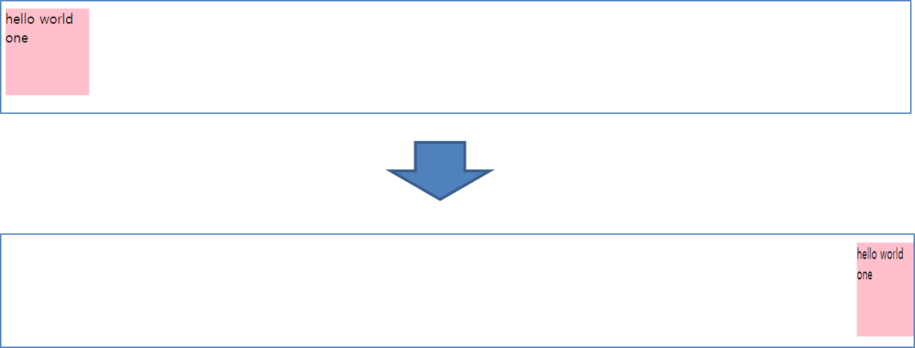
19.html
1초 동안 왼쪽에서 오른쪽 끝까지 이동시키세요

Slide 64
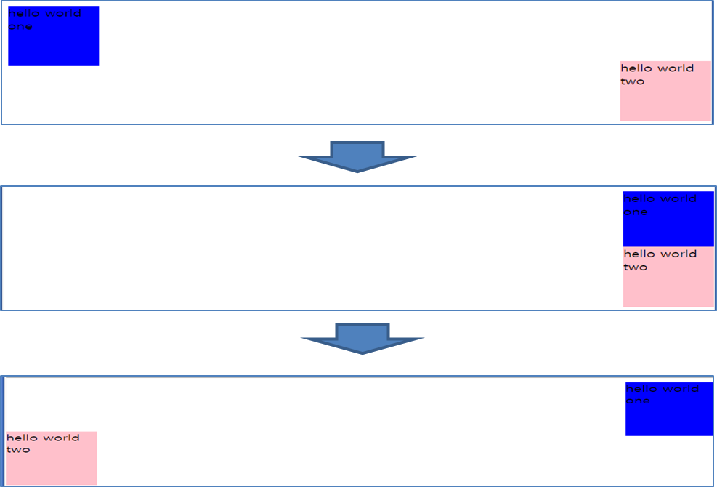
20.html
1초 동안 one을 오른쪽으로 이동 시킨 후, two를 왼쪽으로 이동

